Slide 1


Город Кузнецк Пензенской области
Бюджет города Кузнецка Пензенской области
для граждан на 2026 год и плановый период 2027 и 2028 годов
Кузнецк 2025 год

Slide 2
Основные термины и понятия
бюджет города- форма образования и расходования денежных средств, предназначенных для финансового обеспечения задач и функций города Кузнецка;
доходы бюджета - поступающие в бюджет денежные средства;
расходы бюджета - выплачиваемые из бюджета денежные средства;
межбюджетные трансферты - средства, предоставляемые одним бюджетом бюджетной системы Российской Федерации другому бюджету бюджетной системы Российской Федерации;
дефицит бюджета - превышение расходов бюджета над его доходами;
профицит бюджета - превышение доходов бюджета над его расходами
бюджетный процесс в городе Кузнецке- регламентируемая законодательством Российской Федерации деятельность органов местного самоуправления и иных участников бюджетного процесса по составлению и рассмотрению проекта бюджета, утверждению и исполнению бюджета, контролю за их исполнением, осуществлению бюджетного учета, составлению, внешней проверке, рассмотрению и утверждению бюджетной отчетности
главный распорядитель средств бюджета города - орган местного самоуправления, имеющий право распределять бюджетные ассигнования и лимиты бюджетных обязательств между подведомственными распорядителями и (или) получателями бюджетных средств
получатель средств бюджета города - орган местного самоуправления, орган местной администрации, находящееся в ведении главного распорядителя (распорядителя) бюджетных средств казенное учреждение

Slide 3
администратор доходов бюджета - орган местного самоуправления, орган местной администрации, казенное учреждение, осуществляющие в соответствии с законодательством Российской Федерации контроль за правильностью исчисления, полнотой и своевременностью уплаты, начисление, учет, взыскание и принятие решений о возврате (зачете) излишне уплаченных (взысканных) платежей, пеней и штрафов по ним, являющихся доходами бюджета города
главный администратор доходов бюджета - определенный решением о бюджете орган местного самоуправления, орган местной администрации, иная организация, имеющие в своем ведении администраторов доходов бюджета и (или) являющиеся администраторами доходов бюджета
администратор источников финансирования дефицита бюджета - орган местного самоуправления, орган местной администрации, иная организация, имеющие право осуществлять операции с источниками финансирования дефицита бюджета
главный администратор источников финансирования дефицита бюджета - определенный решением о бюджете орган местного самоуправления, орган местной администрации, иная организация, имеющие в своем ведении администраторов источников финансирования дефицита бюджета и (или) являющиеся администраторами источников финансирования дефицита бюджета

Slide 4
Описание административно – территориального деления публично – правового образования
Город Кузнецк Пензенской области как муниципальное образование Пензенской области образован в границах города Кузнецка Пензенской области и обладает в соответствии с федеральным законом и законом Пензенской области статусом городского округа
Границы города Кузнецка Пензенской области установлены Законом Пензенской области от 02.11.2004 N 690-ЗПО "О границах муниципальных образований Пензенской области"
Город Кузнецк Пензенской области расположен в средней полосе России, в предгорьях Приволжской возвышенности, основан в 1780 году, входит в состав Пензенской области, является городом областного значения

Slide 5
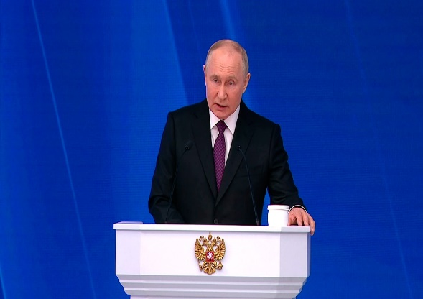


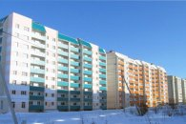
Основы составления проекта бюджета города на 2026-2028 годы
Положения послания Президента Российской Федерации Федеральному Собранию Российской Федерации, определяющих бюджетную политику
Основные направления
бюджетной и налоговой
политики города Кузнецка
одобренные постановлением
администрации города Кузнецка
от 10.11.2025 № 1946
Прогноз социально-
экономического развития
города Кузнецка Пензенской области на среднесрочный период одобренный постановлением администрации города Кузнецка от 13.11.2025 № 1988
В основу проекта бюджета
города Кузнецка на 2026 год и плановый период 2027-2028 годов легли:
Муниципальные программы
города Кузнецка

Slide 6
Основные этапы бюджетного процесса
Составление проекта бюджета
Рассмотрение и утверждение бюджета
Исполнение бюджета
Контроль за исполнением бюджета
Составление, рассмотрение и утверждение бюджетной отчетности

Slide 7
Участники бюджетного процесса в городе
Участники бюджетного процесса
Глава города Кузнецка
Собрание представителей города Кузнецка
Главные администраторы (администраторы) источников финансирования дефицита бюджета города
Получатели средств бюджета города
Главные администраторы (администраторы) доходов бюджета города
Главные распорядители средств бюджета города
Управление финансов города Кузнецка
Администрация города Кузнецка
Контрольно-счетная палата города Кузнецка

Slide 8
Основные направления бюджетной политики города Кузнецка на 2026 год и плановый период 2027 и 2028 годов
Повышение качества жизни и благосостояния граждан, снижение уровня бедности
-предоставление мер социальной поддержки, направленных на содействие повышению рождаемости и защите детства, в том числе многодетным семьям;
- поддержка малоимущих граждан путем активного внедрения практики применения оказания государственной социальной помощи на основании социального контракта, создание условий для нуждающихся семей по выходу из трудной жизненной ситуации;
-ликвидация очередности по обеспечению жильем детей-сирот и детей, оставшихся без попечения родителей.
2. Реализация мероприятий в социально-культурной сфере.
- обновление материально-технической базы образовательных организаций и спортивных школ;
-предоставление дополнительных выплат классным руководителям общеобразовательных организаций;
-предоставление дополнительных выплат классным руководителям общеобразовательных организаций;
-обеспечение деятельности и осуществление выплат ежемесячного денежного вознаграждения советникам директоров по воспитанию и взаимодействию с детскими общественными объединениями в муниципальных общеобразовательных организациях;
-осуществление денежных выплат молодым специалистам (педагогическим работникам муниципальных образовательных организаций);
- обеспечение горячим питанием обучающихся начальных классов, льготных категорий детей (с ограниченными возможностями здоровья, инвалидов, детей участников специальной военной операции, из малообеспеченных и многодетных семей);

Slide 9
- обновление материально-технической базы библиотек (в части комплектования книжных фондов);
-обеспечения возможностей творческого развития детей и молодежи и создания условий для их самореализации.
-закупку и монтаж площадок ГТО;
-участие молодежи во всероссийских, межрегиональных, региональных и городских мероприятиях;
-развитие наставничества, поддержку общественных инициатив и проектов;
-развитие массового спорта, продвижение среди детей и молодежи здорового образа жизни (проведение мероприятий в рамках Календарного плана официальных физкультурных мероприятий и спортивных мероприятий города Кузнецка);
-обеспечения путевками детей, в том числе находящихся в трудной жизненной ситуации, одаренных детей, а также детей участников специальной военной операции в загородные, пришкольные лагеря, лагеря труда и отдыха, лагеря на Черноморском побережье.
3. Модернизация инфраструктуры
-повышение качества дорожной сети в целях обеспечения нормативного состояния муниципальных дорог;
-строительство и капитальный ремонт объектов водо-, теплоснабжения, водоотведения и благоустройства;
- ремонт и капитальный ремонт объектов социальной сферы.

Slide 10
4. Повышение операционной эффективности
4.1.Казначейское обслуживание
-сохранение функции казначейского сопровождения целевых средств за Управлением Федерального казначейства по Пензенской области с использованием внедряемых на федеральном уровне цифровых технологических решений, автоматизации и оптимизации указанного механизма;
-продление упрощенного порядка расчетов за выполненные работы, поставленные товары, оказанные услуги при казначейском сопровождении муниципальных контрактов (договоров, соглашений) путем перечисления средств на счет поставщика без открытия счетов в Федеральном казначействе;
-своевременное исполнение расходных обязательств, недопущение возникновения просроченной задолженности бюджета города Кузнецка, снижение дебиторской задолженности, в том числе по выданным авансам;
-увеличение ежедневного объема свободных остатков средств на едином счете муниципального бюджета путем ежедневного их привлечения с казначейских счетов в автоматизированном режиме;
-учет привлекаемых с казначейских счетов средств и возврата в рамках контроля достаточности средств для осуществления платежей за счет привлеченных средств.
.
4.2.Повышение эффективности внутреннего муниципального финансового контроля
-совершенствования правоприменения федеральных стандартов и форм документов, оформляемых органами внутреннего муниципального финансового контроля;
-применения методических рекомендаций по оценке действий объекта контроля и определения их последствий, позволяющих унифицировать подходы к осуществлению контроля;
-развития риск-ориентированного контроля, в том числе путем осуществления планового контроля только в отношении объектов контроля из чрезвычайно высокой и высокой категорий риска; - использования цифровых технологических инструментов (ГИИС управления общественными финансами "Электронный бюджет", ГИС "Единая информационная система в сфере закупок", ГИС о государственных и муниципальных платежах);
-проведения профилактической работы по предупреждению и устранению причин нарушений посредством применения расширенного перечня оснований для привлечения к административной ответственности должностных лиц.

Slide 11
4.3. Обеспечение долговой устойчивости
- проведение эффективной долговой политики, направленной на безусловное выполнение требований к параметрам долга и заимствований, установленных бюджетным законодательством, а также соблюдение условий соглашения с Министерством Пензенской области в части ограничения коммерческих заимствований на уровне не более 25 % от налоговых и неналоговых бюджетных доходов.
5. Повышение финансовой грамотности населения
-развитие комплекас мероприятий, направленных на повышение финансовой грамотности населения, в том числе привлечение к участию в ПДС. В 2026 году намечено распространение практики проведения обучающих занятий в этой сфере на организации и предприятия.
-в ходе работы по повышению финансовой грамотности детей и молодежи, в целях снижения дефицита квалифицированных кадров для экономических, финансовых и бухгалтерских служб органов местного самоуправления города Кузнецка и муниципальных учреждений, популяризации высшего финансово экономического образования будут приниматься меры по привлечению обучающихся к участию в олимпиадных соревнованиях по данному профилю и занятиях в рамках Всероссийского проекта ранней профориентации школьников "Билет в будущее".

Slide 12
Основные показатель социально – экономического развития города Кузнецка на 2026 год и плановый период 2027 и 2028 годов
Показатели/ ед. измерения | 2024 год отчет | 2025 год оценка | Прогноз
 |  |  | 2026 год | 2027 год | 2028 год
Численность населения (среднегодовая, тыс. чел) | 76,4 | 75,7 | 75 | 74,3 | 73,7
Объём отгруженных товаров собственного производства, выполненных работ и услуг, млн. рублей | 18950,6 | 20629,4 | 23874,5 | 27578,2 | 31522,3
Ввод в действие жилых домов, тыс.кв.м | 29,9 | 30 | 33 | 34 | 35
Оборот розничной торговли, млн. рублей | 10737,1 | 12953 | 14076,7 | 15210,7 | 16499,4
Оборот общественного питания, млн.руб. | 10 | 8,3 | 8,9 | 9,1 | 9,4
Объём инвестиций в основной капитал, млн. руб. | 1567,7 | 1698,4 | 1836,7 | 1975 | 2125,8
Объём платных услуг населению, млн. руб. | 2283,3 | 2433,8 | 2620 | 2806,3 | 2994,4
Число малых и средних предприятий, включая микропредприятия, ед. | 475 | 476 | 478 | 481 | 484
Среднемесячная номинальная начисленная заработная плата, тыс. рублей | 52,4 | 60 | 66,8 | 72,4 | 77,7

Slide 13
Показатели/ ед. измерения | 2024 год отчет | 2025 год оценка | Прогноз
 |  |  | 2026 год | 2027 год | 2028 год
Численность безработных, зарегистрированных в учреждениях службы занятости, тыс. чел. | 0,114 | 0,117 | 0,117 | 0,117 | 0,117
Фонд начисленной заработной платы всех работников, млн. руб. | 7611,6 | 8553,6 | 9520,7 | 10310,9 | 11084,2
Среднесписочная численность работников организаций (без внешних совместителей), тыс. чел. | 12,1 | 11,9 | 11,9 | 11,9 | 11,9

Slide 14
Перечень муниципальных программ города Кузнецка
(утвержден постановлением администрации города Кузнецка от 25.09.2013 № 1866)
Наименование муниципальной программы | Утверждена
Муниципальная программа города Кузнецка «Развитие здравоохранения города Кузнецка Пензенской области» | Постановление администрации города Кузнецка от 30.10..2013 № 2190
Муниципальная программа города Кузнецка «Социальная поддержка граждан в городе Кузнецке Пензенской области» | Постановление администрации города Кузнецка от 13.03..2013 № 2298
Муниципальная программа города Кузнецка «Обеспечение общественного порядка и противодействие преступности в городе Кузнецке Пензенской области» | Постановление администрации города Кузнецка от 12.11.2013 № 2281
Муниципальная программа города Кузнецка «Защита населения и территории от чрезвычайных ситуаций, обеспечение пожарной безопасности в городе Кузнецке» | Постановление администрации города Кузнецка от 12.11.2013 №2284
Муниципальная программа города Кузнецка «Развитие культуры и туризма города Кузнецка Пензенской области» | Постановление администрации города Кузнецка от 28.10.2013 № 2132
Муниципальная программа города Кузнецка «Благоустройство территории, охрана, воспроизводство и использование природных ресурсов в городе Кузнецке Пензенской области» | Постановление администрации города Кузнецка от 13.11.2013 № 2297
Муниципальная программа города Кузнецка «Развитие физической культуры и в городе Кузнецке Пензенской области» | Постановление администрации города Кузнецка от 30.10.2013 № 2189
Муниципальная программа города Кузнецка «Развитие инвестиционного потенциала и предпринимательства в городе Кузнецке Пензенской области» | Постановление администрации города Кузнецка от 28.10.2013 № 2127

Slide 15
Наименование муниципальной программы | Утверждена
Муниципальная программа города Кузнецка «Обеспечение муниципального управления собственностью города Кузнецка Пензенской области» | Постановление администрации города Кузнецка от 08.11.2013 №2277
Муниципальная программа города Кузнецка «Формирование информационного общества в городе Кузнецке Пензенской области» | Постановление администрации города Кузнецка от 30.10.2013 №2191
Муниципальная программа города Кузнецка «Энергосбережение и повышение энергетической эффективности, обеспечение жильем и коммунальными услугами граждан города Кузнецка Пензенской области» | Постановление администрации города Кузнецка от 31.10.2013 № 2196
Муниципальная программа города Кузнецка «Развитие социальной и инженерной инфраструктуры в городе Кузнецке Пензенской области» | Постановление администрации города Кузнецка от 31.10.2013 № 2199
Муниципальная программа города Кузнецка «Развитие образования в городе Кузнецке Пензенской области» | Постановление администрации города Кузнецка от 31.10.2013 № 2198
Муниципальная программа города Кузнецка «Развитие молодежной политики в городе Кузнецке Пензенской области» | Постановление администрации города Кузнецка от 31.10.2013 № 2193
Муниципальная программа города Кузнецка «Развитие местного самоуправления и гражданского общества в городе Кузнецке Пензенской области» | Постановление администрации города Кузнецка от 30.10.2013 № 2192
Муниципальная программа города Кузнецка «Управление муниципальными финансами и муниципальным долгом города Кузнецка Пензенской области» | Постановление администрации города Кузнецка от 11.10.2013 № 2003
Муниципальная программа города Кузнецка «"Формирование современной городской среды на территории города Кузнецка Пензенской области " | Постановление администрации города Кузнецка от 13.11.2017 № 1964

Slide 16

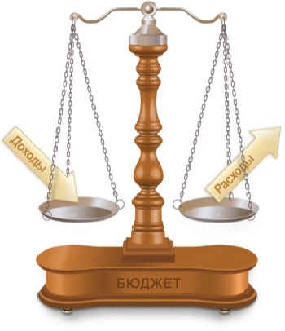
Структура бюджета
РАСХОДЫ БЮДЖЕТА
выплачиваемые из бюджета денежные средства (социальные выплаты населению, содержание муниципальных учреждений (образование, культура и другие) капитальное строительство, благоустройство города и другие
ДОХОДЫ БЮДЖЕТА
поступающие в бюджет денежные средства (налоги юридических и физических лиц, административные платежи и сборы, безвозмездные поступления)
Превышение доходов над расходами образует положительный остаток бюджета ПРОФИЦИТ
Если расходная часть бюджета превышает доходную, то бюджет формируется с ДЕФИЦИТОМ

Slide 17
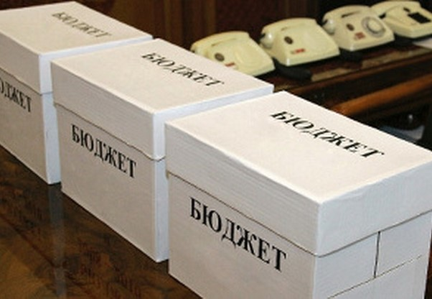
Основные характеристики бюджета города Кузнецка на 2026 год и плановый период 2027 и 2028 годов
тыс.рублей
Период | Доходы бюджета | Расходы бюджета | Дефицит (профицит) Бюджета
2026 год | 3830062,9 | 3763003,9 | 67059,0
2027 год | 3281329,7 | 3214270,8 | 67058,9
2028 год | 3175728,0 | 3175728,0 | 0

Slide 18
Динамика
поступивших доходов в бюджет города Кузнецка
Доходы | 2021 | 2022 | 2023 | 2024 | 2025 (оценка)
Всего, в т. ч. | 2492389,2 | 2793371,2 | 2715374,3 | 2983852,3 | 3663224,0
Налоговые и неналоговые: | 517426,5 | 536449,3 | 629776,9 | 717515,1 | 772863,7
Налоговые доходы | 460794,9 | 496209,3 | 544271,2 | 666195,1 | 726736,2
Неналоговые доходы | 56631,6 | 40240 | 85505,7 | 51320,0 | 46127,5
Безвозмездные поступления, в т. ч. | 1974962,7 | 2256921,9 | 2085597,4 | 2266337,2 | 2890360,3
Дотации | 249189,6 | 357688,6 | 328916,0 | 471722,3 | 261129,4
Субсидии | 234245 | 456468,9 | 393593,6 | 398676,8 | 398241,9
Субвенции | 1371536,1 | 1416775,9 | 1332375,3 | 1342646,2 | 1409353,3
Иные межбюджетные трансферты | 110742,8 | 29659,1 | 30712,5 | 53645,7 | 821635,7
Прочие безвозмездные поступления | 10004,4 | 250
Возврат прочих остатков субсидий, субвенций и иных межбюджетных трансфертов, имеющих целевое назначение, прошлых лет из бюджетов городских округов | -755,2 | -3937,4 |  | -353,8

Slide 19
Структура доходов бюджета города Кузнецка в 2026-2028 годах
Тыс.руб.
Наименование | 2026 | 2027 | 2028
НАЛОГОВЫЕ И НЕНАЛОГОВЫЕ ДОХОДЫ | 811706,8 | 870859,6 | 912225,3
Налог на доходы физических лиц | 502749,0 | 538895,0 | 572969,0
Акцизы по подакцизным товарам (продукции), производимым на территории Российской Федерации | 12174,4 | 12627,4 | 13037,2
Туристический налог | 1183,0 | 1464,0 | 2146,0
Налоги на совокупный доход | 73041,0 | 74062,0 | 73412,3
Налог на имущество физических лиц | 83084,0 | 91310,0 | 98341,0
Земельный налог | 68800,0 | 68800,0 | 68800,0
Государственная пошлина | 30475,0 | 30450,0 | 30450,0
Доходы от использования имущества, находящегося в государственной и муниципальной собственности | 23014,9 | 22812,0 | 22630,9
Доходы от оказания платных услуг (работ) и компенсации затрат государства | 100,0 | 100,0 | 100,0
Доходы от продажи материальных и нематериальных активов | 10114,0 | 23367,7 | 23367,7
Штрафы, санкции, возмещение ущерба | 4001,5 | 4001,5 | 4001,5
Прочие неналоговые доходы | 2970,0 | 2970,0 | 2970,0

Slide 20
Наименование | 2026 | 2027 | 20278
БЕЗВОЗМЕЗДНЫЕ ПОСТУПЛЕНИЯ | 3018356,1 | 2410470,1 | 2263502,7
Дотации бюджетам субъектов Российской Федерации и муниципальных образований | 260266,9 | 236543,8 | 244484,7
Субсидии бюджетам субъектов Российской Федерации и муниципальных образований | 447818,4 | 494629,9 | 355259,8
Субвенции бюджетам субъектов Российской Федерации и муниципальных образований | 1479367,2 | 1514582,5 | 1532115,0
Иные межбюджетные трансферты | 461827,6 | 164713,9 | 131643,2
Прочие безвозмездные поступления | 369076,0
Итого: | 3830062,9 | 3281329,7 | 3175728,0

Slide 22
Динамика расходов в функциональной структуре расходов бюджета города Кузнецка с 2021 по 2025 годы
Наименование | 2021 год | 2022 год | 2023 год | 2024 год | 2025 год(оценка)
Общегосударственные вопросы | 160003,6 | 241009,8 | 208458,9 | 249561,4 | 259327,5
Национальная безопасность и правоохранительная деятельность | 14168,1 | 14463,8 | 16454,2 | 17209,5 | 20892
Национальная экономика | 79882 | 224678,3 | 204827,8 | 263144,2 | 523668
Жилищно-коммунальное хозяйство | 253714 | 274005,0 | 284699,9 | 326850,5 | 695495,4
Образование | 1106588,9 | 1164574,0 | 1287620,1 | 1514929,9 | 1668858,4
Культура | 97169,9 | 104345,4 | 110170,2 | 127859,5 | 155903,2
Здравоохранение | 453,2 | 433,0 | 508,8 | 475,6 | 521,4
Социальная политика | 705288,8 | 706841,9 | 527404,5 | 439858,2 | 490968,3
Физическая культура и спорт | 60368,8 | 50460,2 | 54271,9 | 61111,8 | 79178,9
Обслуживание государственного и муниципального долга | 11862,7 | 5683,2 | 201,1 | 201,2 | 165,9
Всего по бюджету | 2489500 | 2786494,6 | 2694617,4 | 3001201,8 | 3894979

Slide 23
Функциональная структура расходов бюджета города Кузнецка на 2026-2028 годы
Тыс. руб.
Наименование | Рз | 2026 год | 2027 год | 2028 год
Общегосударственные вопросы | 01 | 239580,7 | 195315,2 | 199778,1
Национальная безопасность и правоохранительная деятельность | 03 | 24923,9 | 22717,4 | 22934,4
Национальная экономика | 04 | 315751,9 | 38639,2 | 51234,5
Жилищно- коммунальное хозяйство | 05 | 685629,9 | 426833,4 | 322665,8
Образование | 07 | 1806184,1 | 1687001,6 | 1747314,3
Культура, кинематография | 08 | 173547,6 | 156956,4 | 168293,6
Здравоохранение | 09 | 744
Социальная политика | 10 | 425698,8 | 536906,9 | 475665,1
Физическая культура и спорт | 11 | 90842,8 | 86463,9 | 86753,7
Обслуживание государственного и муниципального долга | 13 | 100,2 | 19,7
Всего по бюджету |  | 3763003,9 | 3150853,7 | 3074639,5

Slide 24
Структура расходов бюджета по отраслям в 2026 году
Тыс. руб.

Slide 25

Структура расходов бюджета города Кузнецка по программному принципу на 2026-2028 годы
Тыс. руб.
Наименование | 2026 год | 2027 год | 2028 год
Всего | 3763003,9 | 3150853,7 | 3074639,5
Муниципальная программа города Кузнецка «Развитие здравоохранения города Кузнецка Пензенской области» | 744,0
Муниципальная программа города Кузнецка «Социальная поддержка граждан в городе Кузнецке Пензенской области» | 424832,3 | 531996,7 | 470733,1
Муниципальная программа города Кузнецка «Обеспечение общественного порядка и противодействие преступности в городе Кузнецке» | 38478,2 | 3000,0 | 3000,0
Муниципальная программа города Кузнецка «Защита населения и территорий от чрезвычайных ситуаций, обеспечение пожарной безопасности в городе Кузнецке Пензенской области» | 269477,9 | 22717,4 | 22934,4
Муниципальная программа города Кузнецка «Развитие культуры и туризма города Кузнецка Пензенской области» | 274499,7 | 255679,3 | 267250,5
Муниципальная программа города Кузнецка «Благоустройство территории, охрана, воспроизводство и использование природных ресурсов в городе Кузнецке Пензенской области» | 386546,9 | 104988,4 | 120711,9
Муниципальная программа города Кузнецка «Развитие физической культуры и спорта в городе Кузнецке Пензенской области» | 92442,8 | 86463,9 | 86753,7
Муниципальная программа города Кузнецка «Развитие инвестиционного потенциала и предпринимательства в городе Кузнецке Пензенской» | 3040,4 | 2933,0 | 3040,4
Муниципальная программа города Кузнецка «Обеспечение муниципального управления собственностью города Кузнецка Пензенской области» | 27566,2 | 20055,9 | 20500,5

Slide 26
Наименование | 2026 год | 2027 год | 2028 год
Муниципальная программа города Кузнецка «Формирование информационного общества в городе Кузнецке Пензенской области» | 34521,1 | 29250,0 | 29569,2
Муниципальная программа города Кузнецка «Энергосбережение и повышение энергетической эффективности, обеспечение жильем и коммунальными услугами граждан города Кузнецка Пензенской области» | 393146,3 | 256870,7 | 223800,0
Муниципальная программа города Кузнецка «Развитие социальной и инженерной инфраструктуры в городе Кузнецке Пензенской области» | 10634,3 | 9768,7 | 10216,7
Муниципальная программа города Кузнецка «Развитие образования в городе Кузнецке Пензенской области» | 1707302,8 | 1601598,5 | 1661849,7
Муниципальная программа города Кузнецка «Развитие молодежной политики в городе Кузнецке Пензенской области» | 722,0
Муниципальная программа города Кузнецка «Развитие местного самоуправления и гражданского общества в городе Кузнецке Пензенской области» | 110009,9 | 98349,6 | 100535,0
Муниципальная программа города Кузнецка «Управление муниципальными финансами и муниципальным долгом города Кузнецка Пензенской области» | 25002,2 | 24357,7 | 24902,0
Муниципальная программа города Кузнецка «Формирование современной городской среды на территории города Кузнецка Пензенской области» | 114148,7 | 15919,1 | 23348,0
Непрограммные направления деятельности
Обеспечение деятельности Собрания представителей города Кузнецка | 520,0 | 179,0 | 520,0
Обеспечение деятельности контрольно-счетной палаты города Кузнецка | 4464,4 | 4464,4 | 4464,4
Обеспечение деятельности Избирательной комиссии города Кузнецка
Резервные фонды | 5000,0 | 500,0 | 500,0
Исполнение судебных актов | 6872,7
Реализация муниципальных адресных программ по капитальному ремонту многоквартирных домов, переселению граждан из аварийного жилищного фонда | 67624,8 | 81761,4
Иные непрограммные расходы | 7936,3 |  | 10,0

Slide 27
Распределение средств бюджета города Кузнецка по муниципальным программам
и непрограммным направлениям деятельности в 2026 году

Slide 28
Муниципальная программа города Кузнецка
«Развитие здравоохранения города Кузнецка Пензенской области»
Цели муниципальной программы:
- обеспечение государственных бюджетных учреждений здравоохранения города Кузнецка квалифицированными медицинскими кадрами;
- увеличение продолжительности жизни и снижение смертности населения города.
Индикаторы (основные) | План на
 | 2024 год | 2025 год | 2026 год | 2027 год | 2028 год
Увеличение обеспеченности врачами (на 10 тыс. населения % ) | 33,5 | 33,5 | 33,5 | 33,5 | 33,5
Снижение смертности от всех причин (случаев на 1000 населения) | 14,3 | 14,3 | 14,3 | 14,3 | 14,3

Slide 29
Муниципальная программа города Кузнецка
«Социальная поддержка граждан в городе Кузнецке Пензенской области»
Цели муниципальной программы:
- улучшение и стабилизация демографической ситуации в городе Кузнецке;
- обеспечение доступности, повышение эффективности и качества предоставления населению услуг в сфере социальной поддержки и социального обслуживания населения путем совершенствования системы социальной защиты населения;
-повышение уровня жизни граждан пожилого возраста и инвалидов;
-оказание помощи в решении жилищной проблемы.
Индикаторы (основные) | План на
 | 2043 год | 2025 год | 2026 год | 2027 год | 2028 год
Уровень смертности населения (на 1000 чел) | 13,5 | 13,5 | 13,5 | 13,5 | 13,5
Уровень рождаемости (на 1000 чел) | 12,4 | 12,4 | 12,4 | 12,4 | 12,4
Доля лиц, имеющих заболевания опорно-двигательного аппарата, получивших услугу социального такси, от общего числа обратившихся граждан,% | 100 | 100 | 100 | 100 | 100

Slide 30
Муниципальная программа города Кузнецка
«Обеспечение общественного порядка и противодействие преступности в городе Кузнецке Пензенской области»
Цели муниципальной программы:
- снижение уровня преступности в городе Кузнецке;
- сокращение количества лиц, погибших в результате дорожно-транспортных происшествий;
-снижение масштабов незаконного распространения и немедицинского потребления наркотиков в городе Кузнецке;
-обеспечение защиты прав и законных интересов граждан, общества и государства от коррупции.
Индикаторы (основные) | План на
 | 2024 год | 2025 год | 2026 год | 2027 год | 2028 год
Снижение количества совершенных преступлений на 100 тыс. населения по отношению к уровню преступности 2013 года, % | 77 | 77 | 77 | 77 | 77
Снижение количества лиц, погибших в результате ДТП, на 100 тыс. населения, ед. | 8,9 | 8,8 | 8,7 | 8,6 | 8,5
Увеличение количества наркозависимых, участвующих в лечебных и реабилитационных программах, к уровню 2013 года, % | 109 | 109 | 110 | 110 | 110

Slide 31
Муниципальная программа города Кузнецка
«Защита населения и территорий от чрезвычайных ситуаций, обеспечение пожарной безопасности в городе Кузнецке»
Цели муниципальной программы:
- повышение защищенности населения и территорий города Кузнецка от чрезвычайных ситуаций, пожаров;
- смягчение последствий аварий, катастроф и стихийных бедствий.
Индикаторы (основные) | План на
 | 2024 год | 2025 год | 2026 год | 2027 год | 2028 год
Снижение общего количества зарегистрированных пожаров на территории города Кузнецка,% | 64 | 63 | 62 | 61 | 60
Снижение доли аварий, катастроф и стихийных бедствий на территории города Кузнецка,% | 62 | 61 | 60 | 59 | 58

Slide 32
Муниципальная программа города Кузнецка
«Развитие культуры и туризма в городе Кузнецка Пензенской области»
Цели муниципальной программы:
- создание условий для реализации стратегической роли культуры как духовно-нравственного основания развития личности и города Кузнецка, единства гражданского общества;
развитие архивного дела в городе Кузнецке.
развитие туристской деятельности для приобщения жителей города Кузнецка к культурному наследию города Кузнецка
Индикаторы (основные) | План на
 | 2024 год | 2025 год | 2026 год | 2027 год | 2028 год
Увеличение численности участников культурно-досуговых мероприятий (по сравнению с предыдущим годом),% | 7,4 | 7,4 | 7,4 | 7,4 | 7,4
Доля документов архива, находящихся в условиях, обеспечивающих их постоянное (вечное) хранение, в общем количестве архивных документов, % | 100 | 100 | 100 | 100 | 100
Доля исполненных в законодательно установленные сроки запросов социально-правового характера,% | 100 | 100 | 100 | 100 | 100

Slide 33
Муниципальная программа города Кузнецка
«Благоустройство территории, охрана, воспроизводство и использование природных ресурсов в городе Кузнецке Пензенской области»
Основные цели муниципальной программы:
- улучшение внешнего облика города, достижение комфортного проживания граждан на территории муниципального образования;
- сохранение и улучшение качества дорог общего пользования города Кузнецка;
- повышение качества оказания ритуальных услуг на территории города Кузнецка.
Индикаторы (основные) | План на
 | 2024 год | 2025 год | 2026 год | 2027 год | 2028 год
Увеличение доли населения, довольного благоустройством территории города Кузнецка, % | 33 | 33 | 33 | 33 | 33
Увеличение доли дорог, отвечающих техническим требованиям,% | 23 | 23 | 23 | 23 | 23
Уменьшение количества обращений населения по вопросу оказания ритуальных услуг,% | 2 | 2 | 2 | 2 | 2

Slide 34
Муниципальная программа города Кузнецка
«Развитие физической культуры и спорта в городе Кузнецке Пензенской области»
Основные цели муниципальной программы:
- создание целостной модели массового спорта;
- активное вовлечение всех возрастных групп и слоев населения города Кузнецка в занятия доступными видами спорта;
- повышение конкурентоспособности спортсменов города Кузнецка на областной, всероссийской и международной спортивных аренах.
Индикаторы (основные) | План на
 | 2024 год | 2025 год | 2026 год | 2027 год | 2028 год
Доля граждан города Кузнецка, систематически занимающихся физической культурой и спортом, в общей численности населения, % | 56,7 | 58,9 | 60,0 | 60,1 | 60,2
Количество спортивно-массовых мероприятий, проводимых на территории города Кузнецка, шт. | 218 | 220 | 221 | 223 | 224
Количество выполненных спортивно – массовых разрядов кузнецкими спортсменами на соревнованиях различного уровня, ед | 1950 | 2000 | 2050 | 2100 | 2150

Slide 35
Муниципальная программа города Кузнецка
«Развитие инвестиционного потенциала и предпринимательства в городе Кузнецке Пензенской области»
Основные цели муниципальной программы:
- повышение инвестиционной привлекательности города Кузнецка;
- развитие и поддержка субъектов малого и среднего предпринимательства на территории города Кузнецка;
развитие субъектов малого и среднего предпринимательства в сфере торговли, снижение административных барьеров при осуществлении торговой деятельности хозяйствующими субъектами;
- содействие занятости населения города.
Индикаторы (основные) | План на
 | 2024 год | 2025 год | 2026 год | 2027 год | 2028 год
Прирост инвестиций в основной капитал (за исключением бюджетных средств), % | - | - | - | - | -
Прирост объема отгруженных товаров собственного производства, выполненных работ и услуг, % | 1,7 | 1,7 | 1,7 | 1,7 | 1,8
Прирост количества созданных рабочих мест | - | - | - | - | -
Прирост количества созданных малых предприятий,% | - | - | - | - | -

Slide 36
Муниципальная программа города Кузнецка
«Обеспечение муниципального управления собственностью города Кузнецка Пензенской области»
Основные цели муниципальной программы:
- переход к новой модели управления муниципальным имуществом, основанной на принципах соответствия состава муниципального имущества функциям муниципального образования;
- повышение эффективности управления земельными ресурсами на территории города Кузнецка.
Индикаторы (основные) | План на
 | 2024 год | 2025 год | 2026 год | 2027 год | 2028 год
Процент выполнения плана приватизации муниципального имущества города Кузнецка, % | 91 | 91 | 91 | 91 | 91
Процент выполнения плана по неналоговым доходам бюджета города Кузнецка от использования имущества, находящегося в муниципальной собственности города Кузнецка, % | 97 | 97 | 97 | 97 | 97
Доля площадей земельных участков, вовлеченных в хозяйственный оборот, в общей площади свободных земель города Кузнецка (за исключением земельных участков, изъятых из оборота и ограниченных в обороте),% | 46 | 46 | 46 | 46 | 46

Slide 37
Муниципальная программа города Кузнецка
«Формирование информационного общества в городе Кузнецке Пензенской области»
Основные цели муниципальной программы:
- получение муниципальными служащими и гражданами преимуществ от применения информационных и телекоммуникационных технологий за счет обеспечения доступа к информационным ресурсам;
- повышение доступности и качества предоставления государственных и муниципальных услуг для населения города Кузнецка;
- обеспечение прав граждан на получение информации о деятельности органов местного самоуправления города Кузнецка.
Индикаторы (основные) | План на
 | 2024 год | 2025 год | 2026 год | 2027 год | 2028 год
Увеличение доли заявителей, удовлетворенных качеством услуг, предоставленных на базе МБУ МФЦ, % | 99,8 | 99,8 | 99,9 | 99,9 | 99,9
Прирост уровня информационной открытости органов власти города Кузнецка, % | 3,4 | 3,4 | 3,4 | 3,4 | 3,4
Увеличение доли документов находящихся в электронном виде в СЭДД | 100 | 100 | 100 | 100 | 100

Slide 38
Муниципальная программа города Кузнецка
«Энергосбережение и повышение энергетической эффективности, обеспечение жильем и коммунальными услугами граждан города Кузнецка Пензенской области»
Основные цели муниципальной программы:
- повышение доступности жилья и качества жилищного обеспечения населения;
- повышение качества и надежности предоставления жилищно–коммунальных услуг населению;
- переход города Кузнецка на энергосберегающий путь развития, создания условий для повышения энергетической эффективности экономики города и бюджетной сферы.
Индикаторы (основные) | План на
 | 2024 год | 2025 год | 2026 год | 2027 год | 2028 год
Доля площади жилищного фонда, обеспеченного всеми видами благоустройства, в общей площади жилищного фонда города Кузнецка,% | 79,2 | 79,2 | 79,2 | 79,2 | 79,2
Темп прироста объемов ввода жилья в эксплуатацию на территории города Кузнецка.% | 8,82 | 8,82 | 8,82 | 8,82 | 8,82
Темп прироста обеспеченности населения жильем на одного человека в городе Кузнецке, % | 4,72 | 4,72 | 4,72 | 4,72 | 4,72

Slide 39
Муниципальная программа города Кузнецка
«Развитие социальной и инженерной инфраструктуры в городе Кузнецке Пензенской области»
Основные цели муниципальной программы:
- повышение уровня и качества жизни населения города Кузнецка на основе повышения уровня развития социальной инфраструктуры и инженерного обустройства города;
- приведение состояния зданий, в которых располагаются бюджетные учреждения, к нормативным требованиям;
-повышение уровня благоустройства дворовых территорий многоквартирных жилых домов в городе Кузнецке.
Индикаторы (основные) | План на
 | 2024 год | 2025 год | 2026 год | 2027 год | 2028 год
Доля муниципальных учреждений города Кузнецка, прошедших капитальный ремонт,% | 60 | 65 | 70 | 75 | 80
Доля ввода в эксплуатацию новых зданий для бюджетных учреждений города Кузнецка,% | 8,1 | 8,1 | 8,1 | 8,1 | 8,1

Slide 40
Муниципальная программа города Кузнецка
«Развитие образования в городе Кузнецке Пензенской области»
Цель муниципальной программы:
- повышение доступности качественного образования, соответствующего перспективам инновационного развития экономики, меняющимся запросам общества и каждого гражданина города Кузнецка.
Индикаторы (основные) | План на
 | 2024 год | 2025 год | 2026 год | 2027 год | 2028 год
Обеспеченность детей дошкольного возраста местами в дошкольных образовательных организациях (количество мест на 1000 детей) | 870 | 870 | 870 | 870 | 870
Удельный вес несовершеннолетних в возрасте 6-17 лет (включительно), охваченных разными формами организованного отдыха, оздоровления, (к общему числу детей в возрасте от 6 до 17 лет включительно),% | 87 | 87 | 87 | 87 | 87
Доля обучающихся в муниципальных общеобразовательных организациях, которым предоставлена возможность обучаться в соответствии с основными современными требованиями, в общей численности обучающихся,% | 87 | 87 | 87 | 87 | 87

Slide 41
Муниципальная программа города Кузнецка
«Развитие молодежной политики в городе Кузнецке Пензенской области»
Цель муниципальной программы:
- Создание условий для развития и реализации потенциала молодежи города Кузнецка, молодежного предпринимательства, укрепление института молодой семьи, популяризация и пропаганда духовно-нравственных ценностей в молодежной среде.
Индикаторы (основные) | План на
 | 2024 год | 2025 год | 2026 год | 2027 год | 2028 год
Увеличение доли молодых людей, вовлеченных в деятельность молодежных объединений города Кузнецка, от общей численности молодежи города,% | 3,5 | 4,0 | 4,0 | 4,0 | 4,5
Увеличение доли молодых людей, принимающих участие в мероприятиях патриотической направленности, от общей численности молодежи города, % | 3,5 | 4,0 | 4,0 | 4,0 | 4,5
Увеличение доли молодых людей, вовлеченных в конкурсные мероприятия, от общей численности молодежи города,% | 3,5 | 4,0 | 4,0 | 4,0 | 4,5

Slide 42
Муниципальная программа города Кузнецка
«Развитие местного самоуправления и гражданского общества в городе Кузнецке Пензенской области»
Основные цели муниципальной программы:
- повышение уровня организации деятельности органов местного самоуправления города Кузнецка, развитие и повышение эффективности муниципальной службы, формирование высококвалифицированного кадрового состава муниципальной службы;
- создание условий для развития гражданского общества и стимулирования участия населения в осуществлении местного самоуправления города Кузнецка;
-удовлетворенность населения деятельностью органов местного самоуправления города Кузнецка;
-создание условий для повышения эффективности деятельности органов местного самоуправления по решению вопросов местного значения.
Индикаторы (основные) | План на
 | 2024 год | 2025 год | 2026 год | 2027 год | 2028 год
Увеличение количества муниципальных служащих, прошедших повышение квалификации, профессиональную переподготовку,% | 14 | 14 | 14 | 14 | 14
Снижение количества актов прокурорского реагирования на муниципальные правовые акты, % | 0,4 | 0,4 | 0,4 | 0,4 | 0,4
Удовлетворенность населения деятельностью органов местного самоуправления города Кузнецка, % | 81 | 81 | 81 | 81 | 81

Slide 43
Муниципальная программа города Кузнецка
«Управление муниципальными финансами и муниципальным долгом города Кузнецка Пензенской области»
Цель муниципальной программы:
- Проведение единой финансовой, бюджетной и налоговой политики в городе Кузнецке.
Индикаторы (основные) | План на
 | 2024 год | 2025 год | 2026 год | 2027 год | 2028 год
Доля налоговых и неналоговых доходов местного бюджета (за исключением поступлений налоговых доходов по дополнительным нормативам отчислений) в общем объеме собственных доходов бюджета муниципального образования (без учета субвенции), % | 43,5 | 42,7 | 41,7 | 40,8 | 40,0
Доля просроченной кредиторской задолженности по оплате труда (включая начисления по оплате труда) муниципальных учреждений в общем объеме расходов муниципального образования на оплату труда (включая начисления на оплату труда), % | 0 | 0 | 0 | 0 | 0
Исполнение бюджета города Кузнецка по расходам с учетом предоставленных платежных документов,% | 91,0 | 91,0 | 91,0 | 91,0 | 91,0

Slide 44
Муниципальная программа города Кузнецка
«Формирование комфортной городской среды на территории города Кузнецка Пензенской области»
Цель муниципальной программы:
- Повышение уровня благоустройства общественных территорий, а также дворовых территорий многоквартирных домов города Кузнецка
Индикаторы (основные) | План на
 | 2024 год | 2025 год | 2026 год | 2027 год | 2028 год
Увеличение доли благоустроенных дворовых территорий МКД в городе, % (к предыдущему отчетному периоду) | 14,2 | 14,2 | 14,2 | 14,2 | 14,2
Увеличение доли благоустроенных общественных территорий города Кузнецка Пензенской, % (к предыдущему отчетному периоду) | 22,5 | 22,5 | 22,5 | 22,5 | 22,5

Slide 45
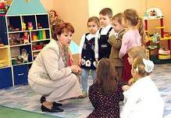
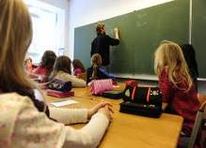
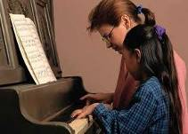
Расходы бюджета на образование
 | 2026 год тыс. рублей | 2027 год тыс. рублей | 2028 год тыс. рублей
Дошкольное образование | 667507,0 | 676932,5 | 746873,7
Общее образование | 790085,3 | 687505,5 | 668923,0
Дополнительное образование детей | 244925,0 | 230158,4 | 237650,5
Профессиональная подготовка, переподготовка и повышение квалификации
Молодежная политика | 625,0
Другие вопросы в области образования | 103041,8 | 92405,2 | 93867,1
ИТОГО расходы на образование | 1806184,1 | 1687001,6 | 1747314,3

Slide 46
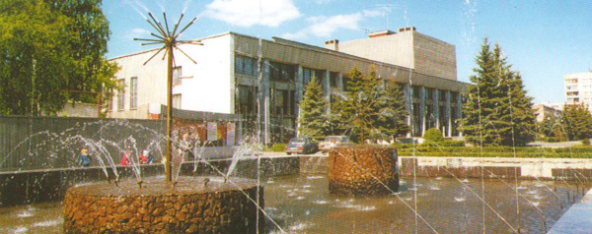
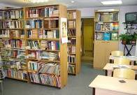
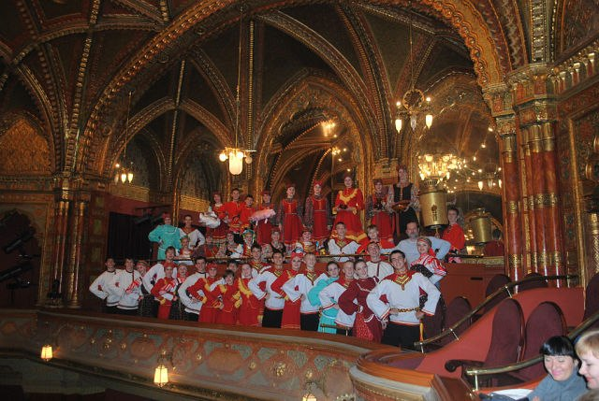
Расходы бюджета на культуру
 | 2026 год тыс. рублей | 2027 год тыс. рублей | 2028год тыс. рублей
Культура | 159749,2 | 143706,0 | 154700,2
Другие вопросы в области культуры , кинематографии | 13798,4 | 13250,4 | 13593,4
ИТОГО расходы на культуру | 173547,6 | 156956,4 | 168293,6

Slide 47
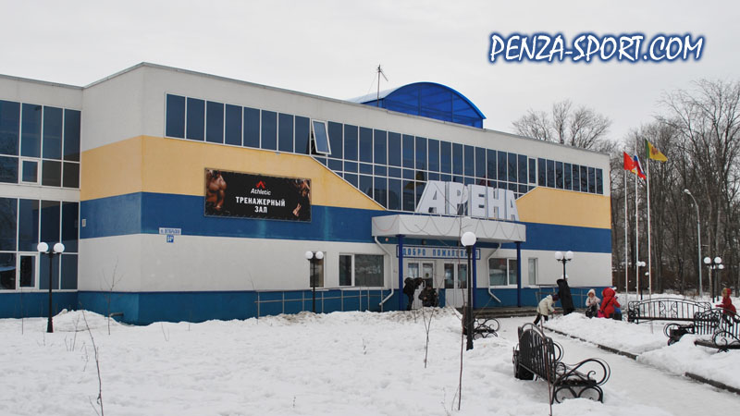
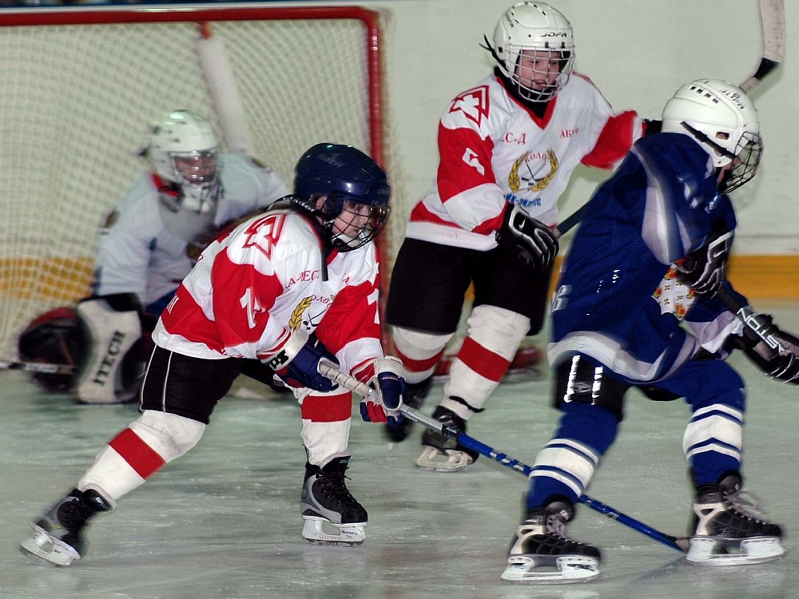
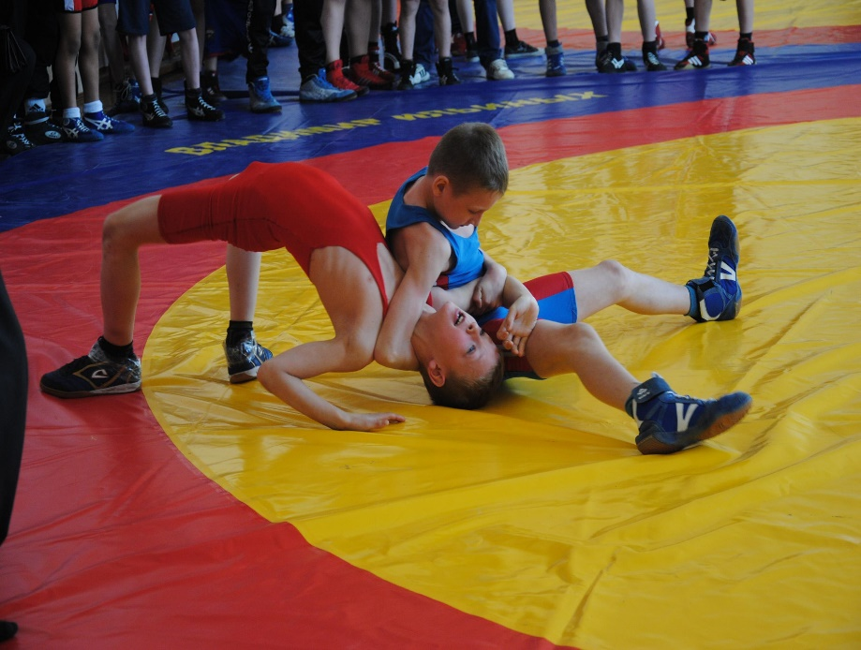
Расходы на физическую культуру и спорт
 | 2026 год тыс. рублей | 2027 год тыс. рублей | 2028 год тыс. рублей
Массовый спорт | 90842,8 | 86463,9 | 86753,7
ИТОГО расходы на физическую культуру | 90842,8 | 86463,9 | 86753,7

Slide 48
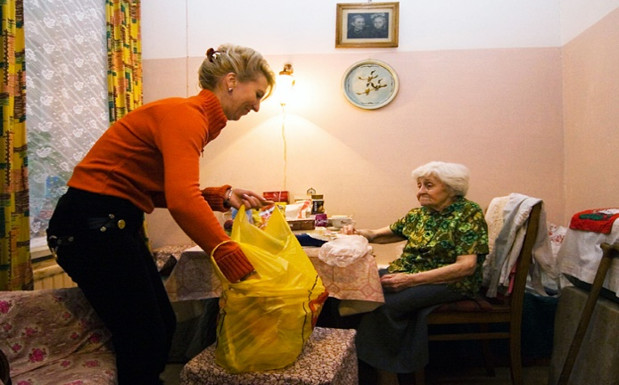
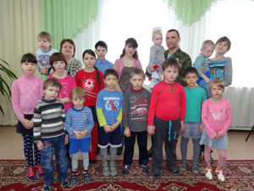
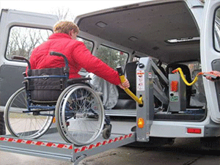
Расходы на социальную политику
 | 2026 год тыс.рублей | 2027 год тыс. рублей | 2028 год тыс. рублей
Пенсионное обеспечение | 3549,4 | 661,7 | 688,2
Социальное обслуживание населения | 86327,7 | 100267,1 | 106303,8
Социальное обеспечение населения | 127152,8 | 201346,8 | 127681,2
Охрана семьи и детства | 128173,4 | 151792,7 | 154020,2
Другие вопросы в области социальной политики | 80495,5 | 82838,6 | 86971,7
Итого расходов на социальную политику | 425698,8 | 536906,9 | 475665,1

Slide 49

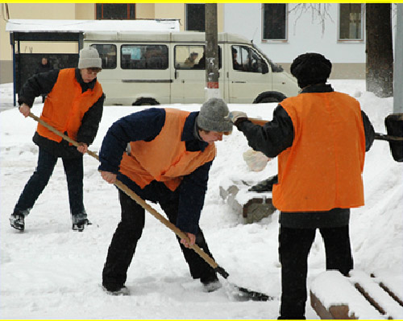
Расходы на жилищно-коммунальное хозяйство, дорожное хозяйство
 | 2025 год тыс. рублей | 2026 год тыс. рублей | 2027 год тыс. рублей
Жилищное хозяйство | 4890,3
Коммунальное хозяйство | 138588,0 | 294247,3 | 242220,5
Благоустройство | 52035,6 | 35461,4 | 36094,8
Другие вопросы в области жилищно-коммунального хозяйства | 48699,6 | 48699,6 | 47199,6
Итого расходов на жилищно-коммунальное хозяйство | 244213,5 | 378408,3 | 325514,9
Дорожное хозяйство (дорожные фонды) | 38996,9 | 51559,7 | 35348,7

Slide 50

Муниципальный долг
Верхний предел муниципального внутреннего долга города Кузнецка установлен в объеме на :
- 1 января 2027 года 67058,9 тыс. рублей;
- 1 января 2028 года 0 рублей;
- 1 января 2029 года 0 рублей.
Объем расходов на обслуживание муниципального долга города Кузнецка установлен в объеме на:
--2026 год 100,2 тыс. рублей;
--2027 год 19,7 тыс. рублей;
--2028 год 0 рублей.
долг

Slide 51
Контактная информация
«Бюджет города Кузнецка для граждан на 2026 год и плановый период 2027 и 2028 годов»
подготовлен управлением финансов города Кузнецка
442530, Пензенская область, г. Кузнецк, ул. Ленина, д. 191
Е-mail: upr-finansov-kuz@list.ru, тел. (841-57) 9-00-08, факс (841-57) 3-30-62
График работы управления финансов города Кузнецка:
с понедельника по пятницу - с 8-00 до 17-00;
суббота, воскресенье - выходные дни.
Обеденный перерыв - с 12-00 до 13-00.
Бюджета города Кузнецка Пензенской области на 2026 год и на плановый период 2027 и 2028 годов размещен на официальном сайте управления финансов города Кузнецка http://kuz-finance.ru в разделе «Открытый бюджет города Кузнецка»

